Slide 1


Slide 2
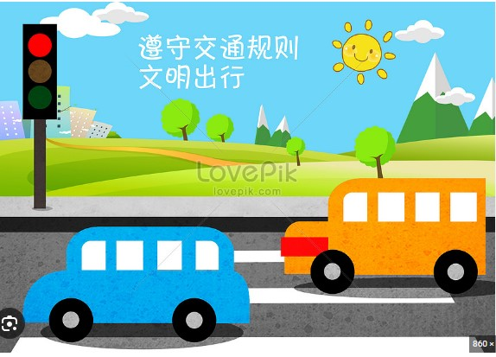


Slide 3


Slide 4
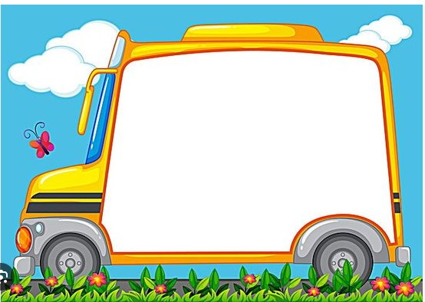
Trò chơi:
Chiếc đĩa hát

Slide 5


Slide 6
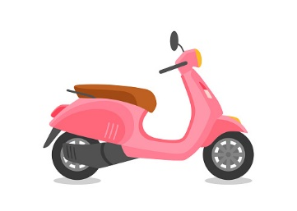

Slide 8
